Slide 1
Destruição de Habitat e da Biodiversidade
Giuliana do Vale Milani
Maria Eduarda Setti
Tatiana Rosa

Slide 2
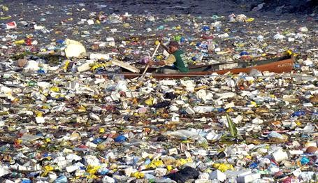
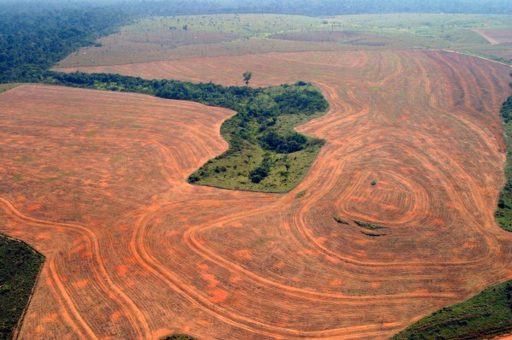
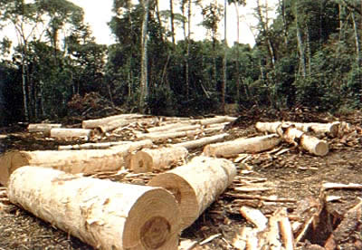
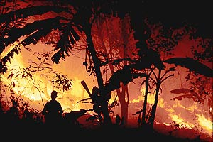
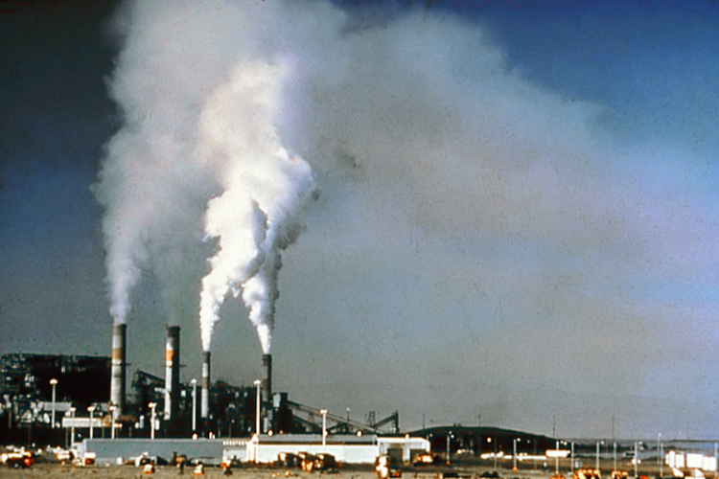
Como nossa sociedade está tentando resolver este problema que já causou nos anos 1000 colapso de algumas sociedades como nos estudos de casos que a gente viu...

Slide 3
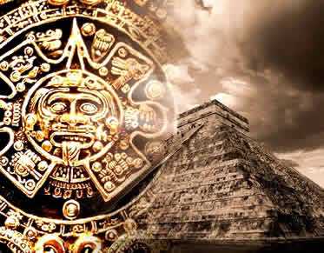
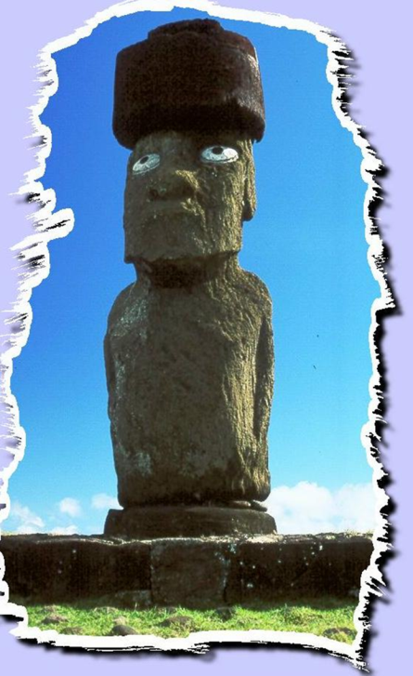
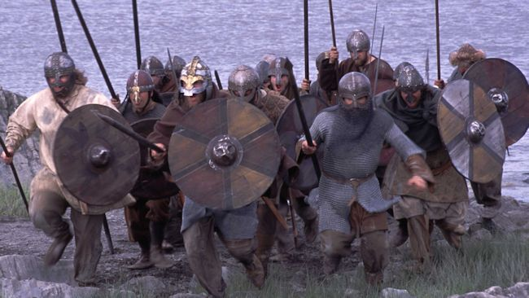
Como foi essa destruição do habitat e da biodiversidade nos estudos de caso:
Ilha de Pascoa
Maias
Vikings

Slide 4
Ilha de Páscoa
Antes da chegada dos humanos era uma floresta subtropical de grandes árvores e bosques frondosos, diversificada.
O mais rico viveiro de aves de toda a Polinésia
Focas, golfinhos e peixes oceânicos e várias moluscos.
O caso mais extremo de DESMATAMENTO DO MUNDO
Aves terrestres desapareceram completamente - caça excessiva, desmatamento, predação por ratos.
serviram na dieta e depois desapareceram. Redução no tamanho e quantidade dos moluscos.

Slide 5
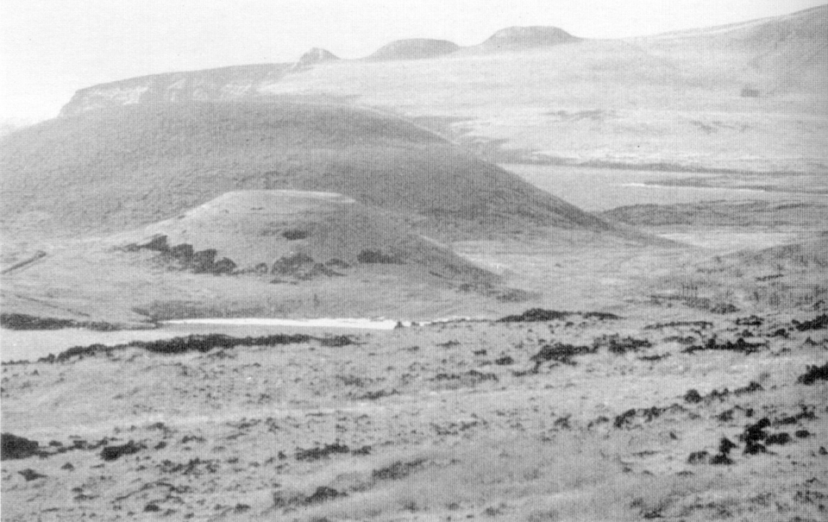
Ilha de Páscoa
Perda de matérias-primas
Perda de fontes de alimentos silvestres incluindo caça
Redução de colheitas
Ilha com sete variáveis que a tornam mais susceptível ao desmatamento
Por causa do desmatamento:
Erosão pelo vento e pela chuva
plantios iniciais entre palmeiras – proteção do vento, sol, evaporação e impacto direto da chuva
Abandono dos campos
Ressecamento e perda de nutrientes do solo
os agricultores viram-se sem as folhas da maioria das plantas selvagens, frutas e ramos que usavam para fazer adubo por compostagem.
Fome
Declínio da população (-70%)
Canibalismo

Slide 6
Ilha de Páscoa
Fragilidade ambiental
Abuso dos recursos
Destruição do Habitat + Colapso da Sociedade

Slide 7
Maias
Hábitat floresta tropical estacional:
Estação de águas de maio a outubro (floresta tropical sazonal)
Estação seca de janeiro a abril (deserto sazonal)
Chuvas variavam de modo imprevisível:
de norte a sul - de 460 a 2500mm/ano
Sul mais produtivo – suportava maiores populações
No norte: Safras ruins devido principalmente a secas e a furacões
Problemas com falta de água no sul úmido:
Quanto mais ao sul, mais a elevação da superfície aumenta a distância do lençol freático.
Danificaram seu ambiente pelo desmatamento e erosão
Sofreram mudanças climáticas (secas repetidas) que contribuíram para o colapso
Fatores políticos e culturais levaram à ênfase crônica em guerras (competição entre reis e nobres)

Slide 8
Maias
O Problema da água
A maior parte do sul do território maia é alta demais em relação ao lençol freático para ser alcançada por cenotes ou poços.
A maior parte do solo da Península do Yucatán é composta de karst, um terreno calcário poroso
semelhante a esponja por onde se infiltra a chuva rapidamente, restando pouca ou nenhuma água na
superfície.
Muitas de suas cidades não foram construídas junto à água.
Como resolver esse problema?
Modificaram depressões naturais
Cenotes: permitiam atingir a água em depressões do terreno ou em cavernas profundas ( até 23m de profundidade)
Selaram os karst, engessando o fundo das depressões, para armazenar agua da chuva e ser usada na estação seca

Slide 9
Maias
Mas secas mais prolongadas representariam um problema e a falta de alimentos seria um problema antes disso, porque a agricultura requeria mais água (Milho – 70% , feijão)
População muito maior do que uma agricultura itinerante poderia suportar
Clima úmido dificultada o armazenamento do milho por mais de um ano
Solos ácidos e pouco produtivos das colinas estavam cobrindo os mais férteis do vale, reduzindo a produtividade agrícola.
Erosão das colinas - devido à derrubada das florestas que cobriam as encostas
Desmatamento: madeira para combustível e construção ou fabrico de gesso para uso nos edifícios
A produção do gesso pode ter sido um dos fatores principais do desmatamento

Slide 10
Maias
Fragilidade ambiental
Desmatamento e Erosão
Secas e falta de água
Grande População
Destruição do habitat + colapso da sociedade maia

Slide 11
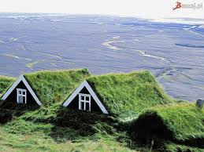
Vikings
Na Islândia

Slide 12
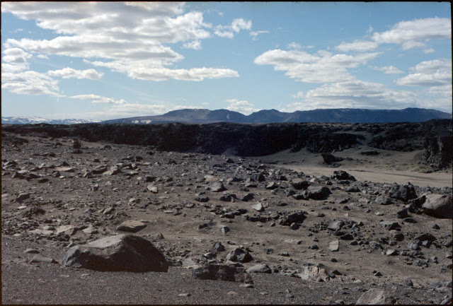
Vikings
Ecologicamente é o país mais castigado da Europa.
Desde que teve início a colonização humana, a maior parte da vegetação original foi destruída e quase a metade do solo original foi erodido e arrastado para o mar.
A maior parte das áreas que eram verdes, hoje são desertos marrons sem vida, sem prédios, sem estradas, sem sinal de gente.

Slide 13
Vikings
Os vulcões, o frio, a água e o vento causam erosões
Frio: Altitude – mais de 2000m; abaixo do Círculo Ártico: calotas de gelo na maior parte do interior da ilha.
Chuvas e neve chegam ao mar em geleiras, em rios que inundam periodicamente e super-enchentes ocasionais quando uma barragem natural de lava ou de gelo ao longo de um lago cede ou uma erupção vulcânica sob o gelo, subitamente derrete-o.

Slide 14
Vikings
As terras baixas eram cobertas por florestas de bétula e salgueiros
pastagens
Locais desmatados, em áreas sem árvores como pântanos e acima da linha das flores, acreditaram ter encontrado pastos ideais para seus rebanhos
Ovelhas e porcos originalmente presentes evitaram a regeneração das árvores.
¼ da ilha era de florestas – derrubadas: pastagens, lenhas, madeira de construção, carvão. Hoje apenas 1%

Slide 15
Vikings
Os lagos, rios e mares ao redor continham peixes, aves marinhas e patos, focas e morsas – nunca caçados anteriormente, sem medo dos humanos
O clima se tornou mais frio, desistiram das plantações para se tornarem somente pastores.
as cinzas espalhadas periodicamente pelas erupções vulcânicas envenenava a forragem do gado

Slide 16
Vikings
Fome de animais e seres humanos (1783 – 1/5 da população morreu de fome)
Viram-se em um ambiente aparentemente luxuriante mas frágil e não estavam previamente preparados para conservá-lo!
pararam de desperdiçar madeira
pararam de criar porcos e cabras (ecologicamente daninhos)
abandonaram a maior parte das terras altas
grupos de fazendeiros se uniram para tomar decisões protetoras contra a erosão

Slide 17
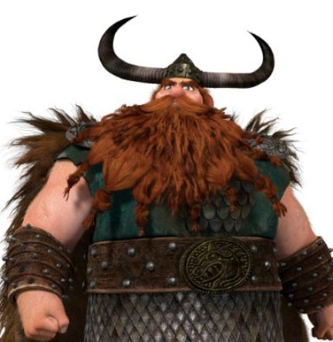
Nos três estudo de caso:
Danificaram seu ambiente
Sofreram mudanças climáticas
Suas respostas e valores culturais afetaram o resultado final

Slide 18
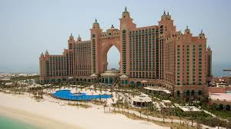
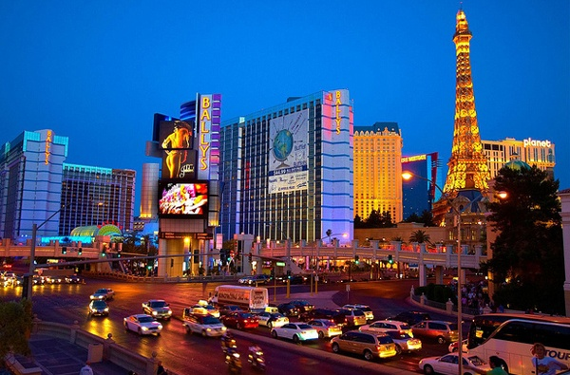
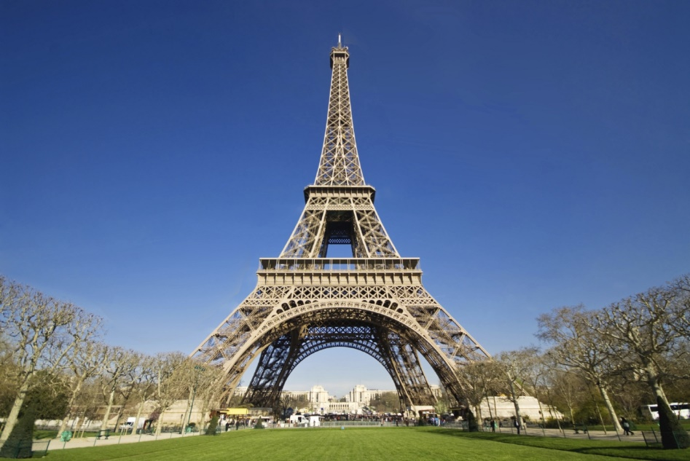
Nos três estudos de caso:
Ênfase na construção de monumentos
Parecido com os dias de hoje??

Slide 19
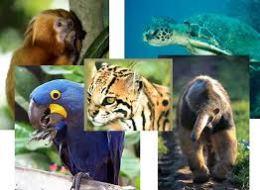
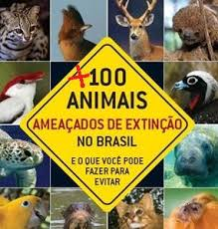
O mesmo ocorre hoje... Principais causas da perda de habitats e biodiversidade
Destruição e diminuição dos hábitats naturais;
Anualmente são desmatados 17 milhões de hectares de floresta – uma área maior que a Inglaterra, País de Gales e Irlanda do Norte juntas.
Exploração excessiva de espécies animais e vegetais;
De acordo com o Livro Vermelho da Fauna Brasileira Ameaçada de Extinção, de 2008, existem 627 espécies ameaçadas de extinção, sendo 130 de invertebrados terrestres, 16 de anfíbios, 20 de répteis, 160 de aves,
69 de mamíferos, 78 de invertebrados aquáticos e 154 de peixes.
A maioria delas são da Mata Atlântica. De acordo com o IBGE,
a mata nativa brasileira mais devastada é a Mata Atlântica
(88% da cobertura original destruída). Em seguida, aparecem a
Caatinga e o Pampa (54%), o Cerrado (49%), a Amazônia (20%)
e o Pantanal (15%).
Fonte: www.sosma.org.br e IBGE

Slide 20
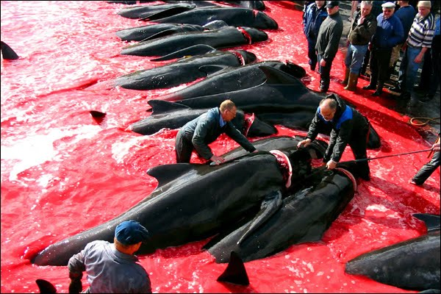
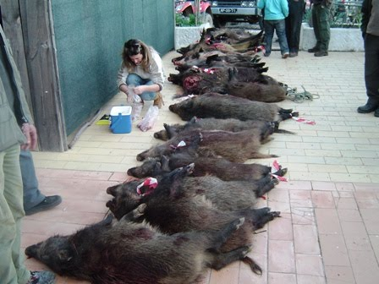
Introdução de espécies exóticas e invasoras;
Ex: Leucaena no campus – espécie exótica que se tornou invasora e dominou áreas e impossibilita o crescimento de outras espécies nativas.
Exploração excessiva de espécies animais e vegetais;
Ex: mico-leão, o pau-brasil, a palmeira juçara (Euterpe edulis), para consumo de palmito, o pau rosa (Aniba rosaeodora Ducke), para óleo essencial em perfumaria, a manjuba e a sardinha verdadeira. Segundo o índice Ecological Footprint, usado para medir o uso dos recursos naturais pela humanidade, em 2000 a população global usou toda a capacidade de produtividade biológica do planeta. Em 2001, a humanidade excedeu em 20% a capacidade da produtividade biológica.
Caça e pesca sem critérios

Slide 21
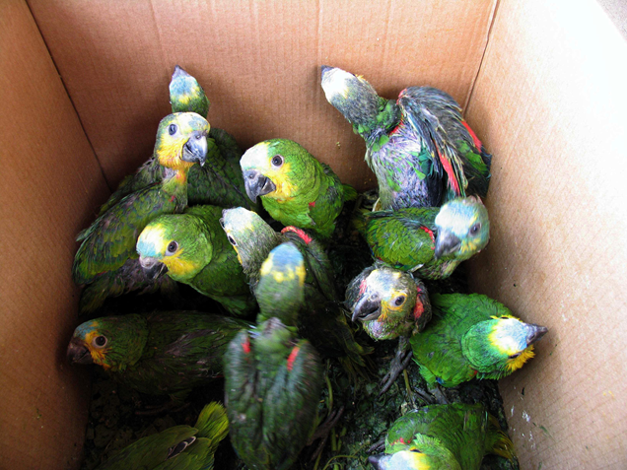
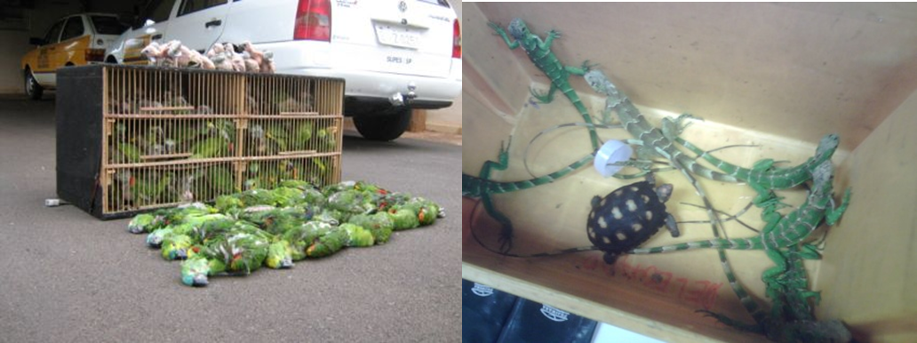
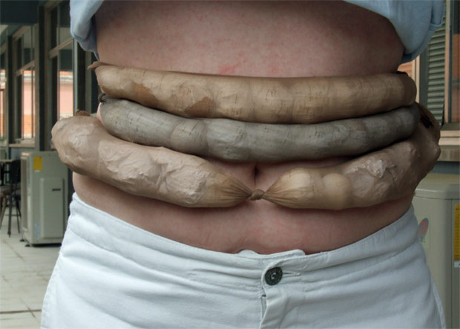
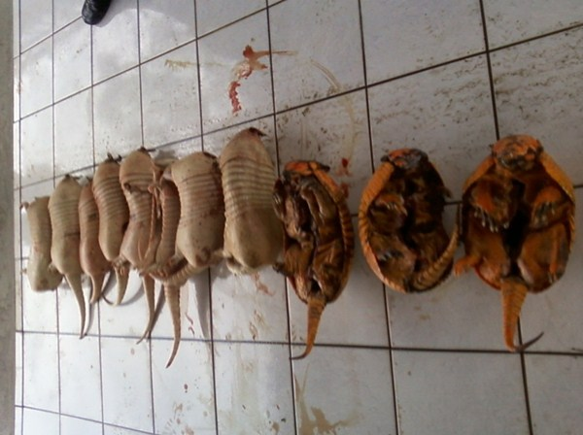
Tráfico da fauna e flora silvestres;
Foto de brasileiro preso em 2011 com 30 ovos de aves
Foto: Divulgação Ibama

Slide 22
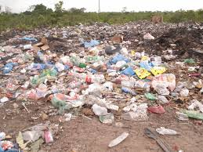
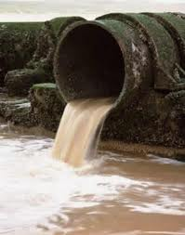
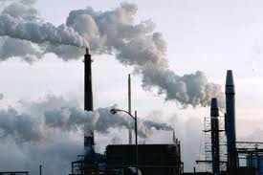
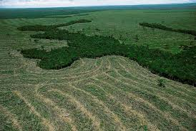
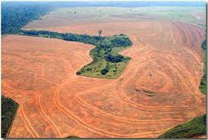
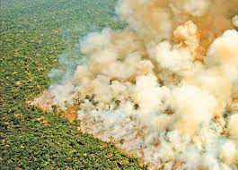
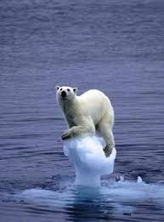
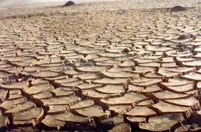
Poluição do solo, água e atmosfera;
Ampliação desordenada das fronteiras agropecuárias dentro de áreas nativas;
Mudanças climáticas e aquecimento global.

Slide 23
Quais são os principais motivos para estarmos perdendo tanta biodiversidade?
Em geral, o crescimento populacional e o nosso consumo são os motivos para essa enorme perda. Em termos específicos, a destruição do habitat e o comércio da fauna silvestre são as principais causas da queda da população das espécies.
O Living Planet Index (Índice do Planeta Vivo), que monitora quase 4.000 populações de fauna silvestre, aponta para uma queda geral de 27% nas tendências populacionais entre 1970 e 2005.
Hoje essa superexploração (caça, pesca, captura acidental) é totalmente insustentável -> DESCOMPASSO ECOLÓGICO!
Fonte: WWF

Slide 24
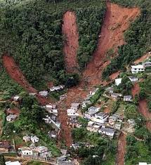
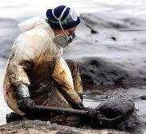
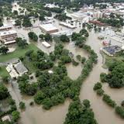
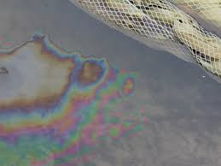
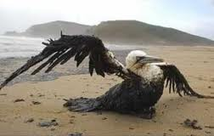
Consequências...
Como consequência dessa perda, as populações humanas sofrerão uma queda significativa da qualidade de vida, que refletirá diretamente em pontos como o suprimento de alimentos e manutenção da saúde, a vulnerabilidade a desastres naturais, redução e restrição do uso de energia, diminuição da oferta e distribuição irregular de água potável, aumento de doenças e epidemias, instabilidade social, política e econômica, entre outros.
Fonte: WWF

Slide 25
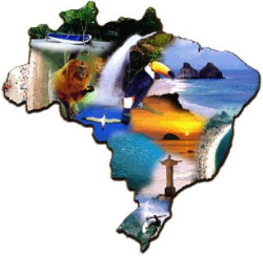
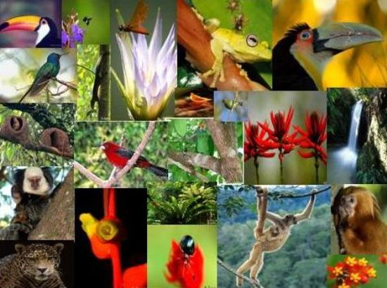
Conceito Biodiversidade
Relativamente novo – setembro de 1986;
Eco-92 — II Conferência Mundial para o Meio Ambiente e Desenvolvimento - reconheceu-se que a biodiversidade é o mais importante patrimônio da humanidade.

Slide 26
Convenção sobre Diversidade Biológica (CDB)
Mais importante acordo internacional sobre biodiversidade. Surgiu durante a Eco-92;
Mais de 160 países já assinaram o acordo;
Principais objetivos: conservação da diversidade biológica, uso sustentável da biodiversidade e a repartição justa e equitativa dos benefícios provenientes da utilização dos recursos genéticos;
Se refere à biodiversidade em três níveis: ecossistemas, espécies e recursos genéticos.

Slide 27
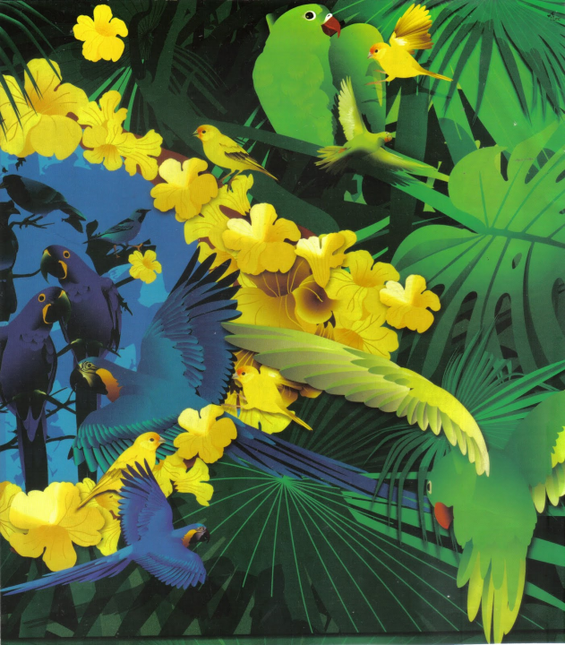
No Brasil
Um dos países mais ricos em biodiversidade tanto em relação à flora quanto à fauna, com 15 a 20% do número total de espécies do Planeta.
Política Nacional de Biodiversidade (PNB), um complemento à CDB que trata das questões relacionadas à biossegurança e biodiversidade brasileiras.

Slide 28
COP8 (Oitava Conferência das Partes da Convenção sobre Diversidade Biológica)
Relatório alarmante sobre a destruição da biodiversidade no Planeta;
Só entre 1970 e 2000 caiu em 40% a diversidade de espécies animais;
Perda anual de florestas na atual década tem sido de 6 milhões de hectares (o equivalente a cerca de 8 milhões de campos de futebol);
Aumento das ameaças à biodiversidade causadas pela ação humana, destacando a introdução de espécies invasoras em ecossistemas alheios por meio de navios turísticos ou de carga, causando distorções na cadeia alimentar, sem falar do aumento desenfreado do consumo.

Slide 29
Algumas medidas de mitigação propostas pela CDB
Criação de programas nacionais de proteção ao meio ambiente;
Inserir o cuidado com o meio ambiente na agenda do empresariado, principalmente dos ramos de alimentos e energia, dois dos que mais contribuem para o aquecimento global;

Slide 30
Incentivos - medidas econômica e socialmente racionais que sirvam de incentivo à conservação e utilização sustentável da diversidade;
Programas de educação e treinamento científico e técnico sobre medidas mitigadoras e proporcionar apoio a esses programas de educação e treinamento destinados às necessidades específicas dos países em desenvolvimento;
Promover e estimular a compreensão da importância da conservação da diversidade biológica e das medidas necessárias a esse fim, sua divulgação pelos meios de comunicação, e a inclusão desses temas nos programas educacionais;

Slide 31
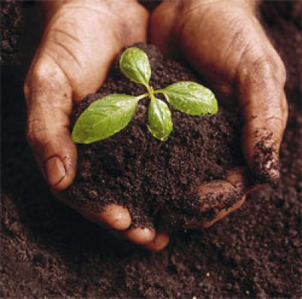
Outras alternativas de mitigação
Restauração florestal;

Slide 32
Pagamentos por serviços ambientais
Queremos inverter a visão de que cortar e vender dá dinheiro para a visão de que conservar dá dinheiro.” Carlos Minc – Ministro do Meio Ambiente.
Até pouco tempo atrás eram levados em consideração nesta conta apenas os valores referentes à exploração dos bens florestais, como a madeira, os insumos florestais e a utilização da área em atividades agropecuárias ou comerciais.

Slide 33
Floresta: fonte do oxigênio que respiramos, sumidouro de gás carbônico, protetora do solo e das águas, e mantenedora da diversidade biológica fundamental à manutenção de um ecossistema equilibrado;
Necessário transformar a preservação dessas áreas em algo financeiramente mais atrativo do que sua exploração.

Slide 34
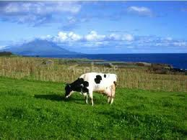
Responsabilidade Socioambiental na Produção Agrícola
Técnicas menos impactantes no uso do solo, da vegetação natural e da água na propriedade rural; melhores práticas agrícolas, mais pesquisas, maior respeito com o conhecimento de comunidades tradicionais e o comprimento da legislação social e ambiental; emprego de tecnologias mais limpas.

Slide 35
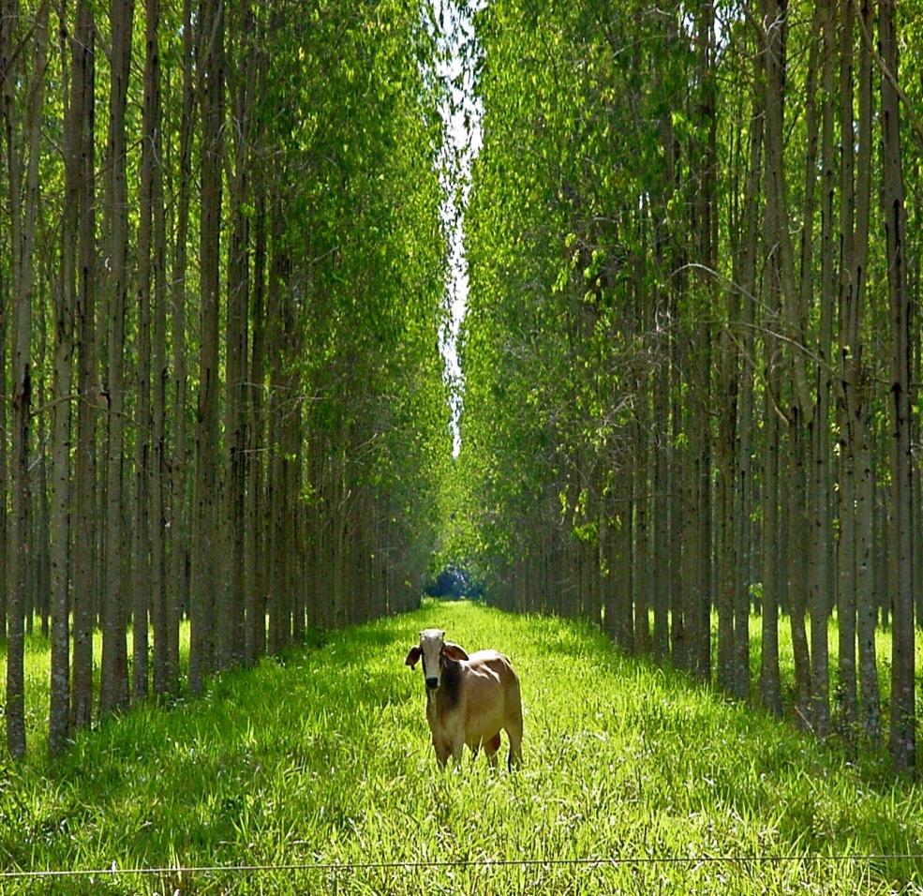
Integração lavoura-pecuária;
Agrossilvicultura;
Técnicas de manejo e conservação dos solos;
Rotação de culturas;
Captação, armazenagem e distribuição da água no meio rural;
Agricultura orgânica;
Agroecologia;
Etc.

Slide 36
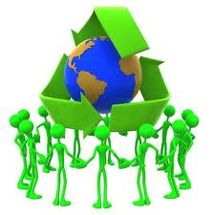
Consumo responsável
Adquirir produtos eticamente corretos, cuja elaboração não envolva a exploração de seres humanos, animais e não provoque danos ao meio ambiente;
Compras corretas — favorecendo produtos eticamente corretos e realizar negociações baseadas em princípios no bem comum, e não só na satisfação de interesses individuais;
Boicotes morais — a compras e negociações que vão de encontro à proposta anterior.

Slide 37
Exemplos
Caronas - 2 milhões de motoristas poderiam dar carona aos seus colegas de trabalho diminuindo o consumo petróleo e a emissão de poluentes;
Energia solar - cada metro quadrado de coletor solar evita a inundação de 56 metros de áreas férteis;
Troca de eletrodomésticos - A obsolescência dos produtos disponíveis no mercado é programada.

Slide 38
Desafios
Chamar a atenção do mundo para o problema do declínio da diversidade de espécies de plantas e de animais em todo o planeta, que alguns cientistas chamam de “o sexto grande episódio de extinção na história da Terra”.
Na esfera política, um dos maiores desafios é informar e capacitar os tomadores de decisão a agir de forma a reverter o problema da perda de biodiversidade existente no mundo hoje - gerar informações sobre biodiversidade aos formuladores de políticas públicas no mundo, como também realizar programas de capacitação profissional de tomadores de decisão sobre o assunto.

Slide 39
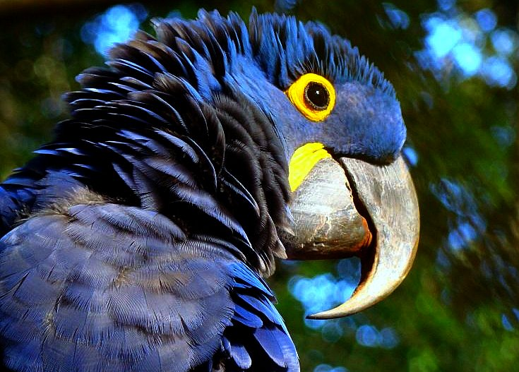
Cenário atual
A biodiversidade sofreu redução de mais de um quarto nos últimos 35 anos;
Três espécies de seres vivos deixam de existir a cada hora no planeta Terra. São aproximadamente cem espécies extintas por dia;

Slide 40
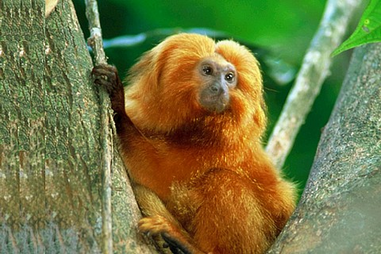
Nós...
Coletamos, derrubamos, arrancamos e caçamos espécies de animais, árvores, flores e peixes, para usar na medicina, lembranças, símbolos de satus, materiais de construção e alimentos.
Hoje essa superexploração (caça, pesca, captura acidental) é totalmente insustentável.

Slide 41
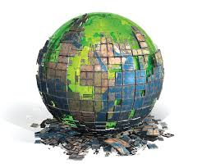
Em nível global, atualmente necessitamos do equivalente a 1,4 planeta para dar vazão a nossos estilos de vida. Esta é a atual Pegada Ecológica da humanidade, isto é, a demanda das pessoas imposta ao mundo natural.
Em 2009, a humanidade usou 40% mais recursos do que a natureza é capaz de regenerar em um ano.

Slide 42
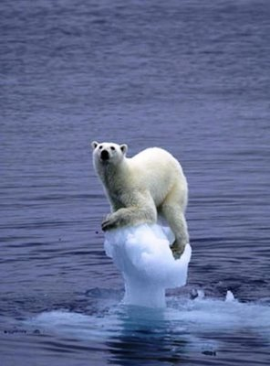
A pressão é agravada ainda mais pelas mudanças climáticas. A quantidade e o alcance de efeitos e impactos das mudanças do clima sobre a biodiversidade ainda são desconhecidos. E a capacidade (ou incapacidade) de os seres vivos se adaptarem a esses impactos é uma grande incógnita.

Slide 43
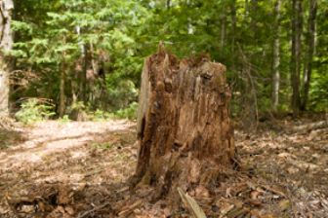
Sabemos também que os seres humanos, e nosso comportamento, alteraram os ecossistemas da Terra com maior rapidez e amplitude nos últimos 50 anos do que em qualquer outro período da história humana!

Slide 44
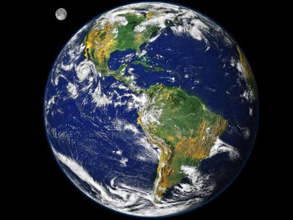
Se continuarmos nesse ritmo, ainda na metade deste século o número de espécies extintas poderá superar o dos grandes eventos de extinção que ocorreram no passado geológico da Terra — como aconteceu com os dinossauros, por exemplo.

Slide 45
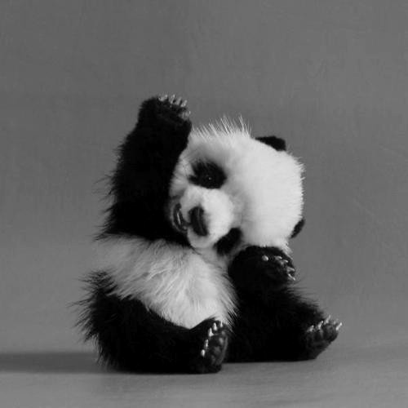
OBRIGADA!

